Slide 1

UNIVERSIDAD AUTONÓMA DE BUCARAMANGA – FACULTAD DE INGENIERÍA DE SISTEMAS – PROYECTO DE GRADO I
PROTOTIPO DE VIDEOJUEGO SERIO BASADO EN MODELOS DE DINÁMICA DE SISTEMAS PARA LA SIMULACIÓN DE POLÍTICAS QUE IMPACTEN EN EL CAMBIO CLIMÁTICO
Brayan Mauricio Díaz Bermúdez
Andrés Eduardo Casadiegos Gómez
Director: Ph.D. Jorge Andrick Parra Valencia

Slide 2
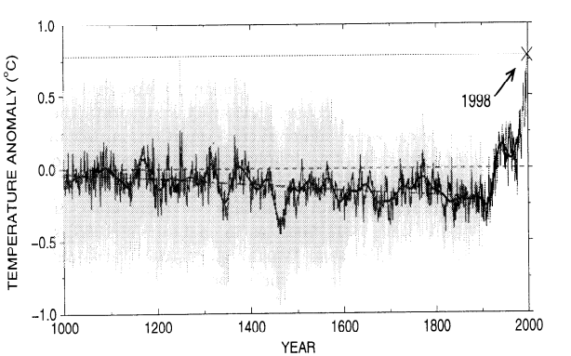
FACULTAD DE INGENIERÍA DE SISTEMAS – PROYECTO DE GRADO I
PLANTEAMIENTO DEL PROBLEMA
La temperatura de la superficie del planeta ha presentado un comportamiento anómalo desde la década de 1990, habiendo aumentado 1 grado Celsius respecto al comienzo del siglo XX, y del cual se estima que seguirá incrementando hasta 1.5 grados durante el transcurso del siglo XXI.
Figure 3 in Northern Hemisphere Temperatures During the Past Millennium: Inferences, Uncertainties, and Limitations Mann et al. Geophysical Research Letters, Vol. 26, No. 6, p.759-762.

Slide 3
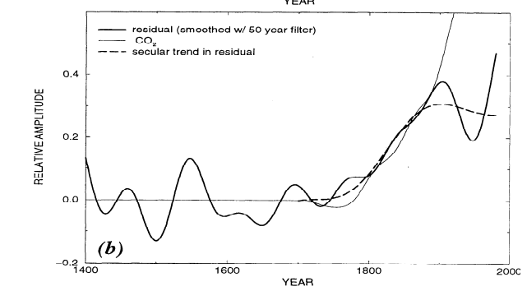
FACULTAD DE INGENIERÍA DE SISTEMAS – PROYECTO DE GRADO I
PLANTEAMIENTO DEL PROBLEMA
El calentamiento global ocasionado por el aumento descontrolado de dióxido de carbono (CO2) en la atmosfera de la Tierra, coincide con el incremento de la temperatura justo en el momento en el que el ser humano entra en la era de industrialización a finales del siglo XVIII, donde comienza la quema de combustibles fósiles y una mayor explotación de recursos naturales
Figure 1 in Northern Hemisphere Temperatures During the Past Millennium: Inferences, Uncertainties, and Limitations Mann et al. Geophysical Research Letters, Vol. 26, No. 6, p.759-762.

Slide 4
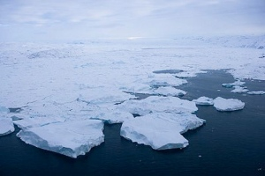
FACULTAD DE INGENIERÍA DE SISTEMAS – PROYECTO DE GRADO I
PLANTEAMIENTO DEL PROBLEMA
El cambio climático pone en peligro el orden social a nivel global, ya que ocasionará desordenes en la economía, la salud y en el ecosistema del planeta, tales como la escasez en la producción de alimentos, desaparición de islas a causa del aumento del nivel del mar, extinción de especies animales, aparición de nuevas enfermedades, entre otras. [1]
Imagen obtenida del articulo “Polar wander linked to climate change” de la International journal of science – Nature -, publicado por Richard A. Lovett.
[1] CLIMATE CHANGE: CAUSES AND ENVIRONMENTAL EFFECTS José Luis Useros Fernández Académico de Número, Real Academia de Medicina y Cirugía de Valladolid Consejería de Sanidad de la Junta de Castilla y León, Valladolid.

Slide 5
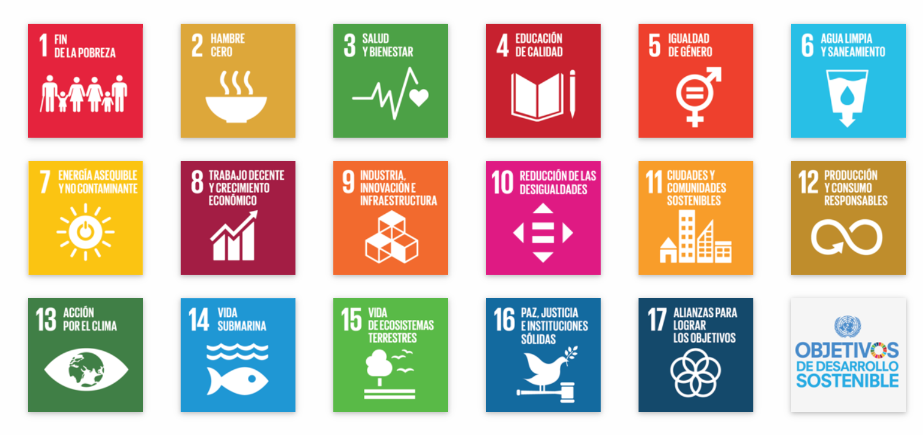
FACULTAD DE INGENIERÍA DE SISTEMAS – PROYECTO DE GRADO I
PLANTEAMIENTO DEL PROBLEMA
OBJETIVOS DE DESARROLLO SOSTENIBLE PROPUESTOS POR LA ONU:

Slide 6
FACULTAD DE INGENIERÍA DE SISTEMAS – PROYECTO DE GRADO I
PLANTEAMIENTO DEL PROBLEMA
PUBLICO OBJETIVO: Estudiantes de secundaria y pregrado
Los jóvenes desconocen sobre el impacto de las políticas contra el cambio climático. [1]
Los jóvenes son atraídos por teorías de conspiración que niegan la existencia del calentamiento global. [2]
Los jóvenes que si llevan un seguimiento a las políticas no pueden ver los resultados de las mismas debido a que estos se producen a largo plazo.
[1] Corner, A., Roberts, O., Chiari, S., Völler, S., Mayrhuber, E. S., Mandl, S., & Monson, K. (2015). How do young people engage with climate change? The role of knowledge, values, message framing, and trusted communicators. Wiley Interdisciplinary Reviews: Climate Change, 6(5), 523-534.
[2] Douglas, K. M., & Sutton, R. M. (2015). Climate change: Why the conspiracy theories are dangerous. Bulletin of the Atomic Scientists, 71(2), 98-106.

Slide 7
FACULTAD DE INGENIERÍA DE SISTEMAS – PROYECTO DE GRADO I
PLANTEAMIENTO DEL PROBLEMA
Cambio climático
Procesos únicamente naturales
Aumento de la temperatura del planeta
Ciclos de Milankovitch
Inacción humana ante la problemática
Efecto invernadero
Falta de implementación de políticas
Falta de consciencia individual ante el problema
ARBOL DE PROBLEMAS: CAUSAS
Gases de efecto invernadero
Minimización de la importancia del problema
Escepticismo
Desinformación
Metano
CO2
Vapor de agua
Clorofluorocarbonos
Depósitos de basura, agricultura y ganadería.
Deforestación, cambios en las tierras, quema de combustibles fósiles.

Slide 8
FACULTAD DE INGENIERÍA DE SISTEMAS – PROYECTO DE GRADO I
PLANTEAMIENTO DEL PROBLEMA
Desaparición de islas y zonas costeras
Incremento de bacterias anaeróbicas
Migración de especies
Inundaciones
ARBOL DE PROBLEMAS: CONSECUENCIAS
Desastres naturales más frecuentes y destructivos
Acidificación de los océanos
Derretimiento del polo norte
Aumento del nivel del mar
Cambio climático

Slide 9
FACULTAD DE INGENIERÍA DE SISTEMAS – PROYECTO DE GRADO I
JUSTIFICACIÓN
La necesidad de concientizar a los jóvenes acerca de políticas que logren disminuir el impacto del cambio climático en el medio ambiente, y que los resultados de tales decisiones se vean reflejados de manera pronta para analizar y comprobar su efectividad, requiere de la utilización de una herramienta cuantitativa que sea capaz de explicar los procesos que llevan al calentamiento global de nuestro planeta.
DINAMICA DE SISTEMAS
DIAGRAMAS DE FORRESTER

Slide 10
FACULTAD DE INGENIERÍA DE SISTEMAS – PROYECTO DE GRADO I
JUSTIFICACIÓN
Lo anteriormente mencionado, hace que, además de la dinámica de sistemas, sea pertinente implementar una segunda herramienta que logre juntar algunos de los modelos relacionados con el estudio y simulación de la contaminación y el cambio climático, para luego otorgar una solución al desconocimiento de la población respecto al tema.
VIDEOJUEGOS SERIOS
ENTORNOS DE SIMULACIÓN VIRTUAL

Slide 11
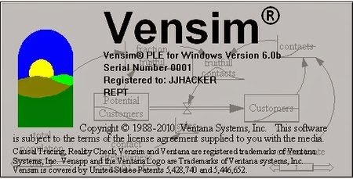

FACULTAD DE INGENIERÍA DE SISTEMAS – PROYECTO DE GRADO I
JUSTIFICACIÓN
Posibles herramientas:
Utilidades avanzadas, como son el calibrado de parámetros, análisis de sensibilidad, optimización de funciones y valoración de decisiones a través de juegos interactivos entre otras posibilidades.
Optimización de tiempo y característica multiplataforma
Store de assets
Potencia en todos los entornos
Sencilla interfaz y fácil manejo

Slide 12
FACULTAD DE INGENIERÍA DE SISTEMAS – PROYECTO DE GRADO I
OBJETIVOS
Objetivo General
Desarrollar un prototipo de videojuego serio basado en modelos de dinámica de sistemas para la simulación de políticas que impacten en el cambio climático.

Slide 13
FACULTAD DE INGENIERÍA DE SISTEMAS – PROYECTO DE GRADO I
OBJETIVOS
Objetivos Específicos
Elaborar un análisis de las metodologías y estrategias empleadas en los videojuegos serios para llamar la atención del jugador.
Realizar un análisis de las herramientas óptimas para el diseño y desarrollo de un videojuego con enfoque sistémico.
Desarrollar los componentes del videojuego educativo, tomando como base modelos de dinámica de sistemas enfocados en el cambio climático.
Realizar pruebas de funcionalidad del videojuego serio como herramienta didáctica en la simulación de políticas contra el cambio climático.

Slide 14
FACULTAD DE INGENIERÍA DE SISTEMAS – PROYECTO DE GRADO I
ESPECIALIDADES DE JURADOS REQUERIDOS
Diseño y desarrollo de videojuegos.
Diseño de modelos con dinámica de sistemas.
Conocimientos sobre las causas y consecuencias del cambio climático.

Slide 15
FACULTAD DE INGENIERÍA DE SISTEMAS – PROYECTO DE GRADO I
¡GRACIAS!

